Slide 1
Azure SQL

Slide 2
이름 : 고재형
메일주소 : gojae33@gmail.com
전화번호 : 010 – 7321 – 9919
Git주소 : https://github.com/gojh91

Slide 3
목차
Azure SQL 정의
Azure SQL 종류
Windows server 2016 Datacenter
SQL Servers

Slide 4
Azure SQL 정의
가상 관계형 데이터베이스

Slide 5
특징
탄력적 풀
-> 리소스 요구에 따라 유동적
단일 DB와 풀링 DB 혼합
->상황에 맞게 계층 변경
광범위한 모니터링
->모니터링 서비스 제공

Slide 6
Azure SQL 종류
Windows server 2016 Datacenter
SQL Servers
Iaas
Paas
OS + DataBase
DataBase

Slide 7
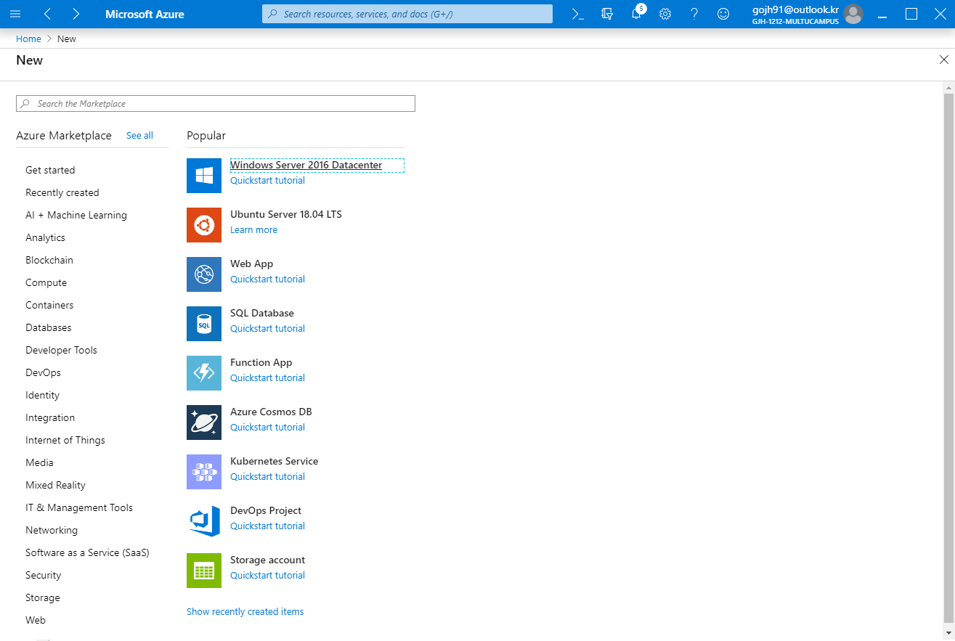
Windows server 2016 Datacenter

Slide 8
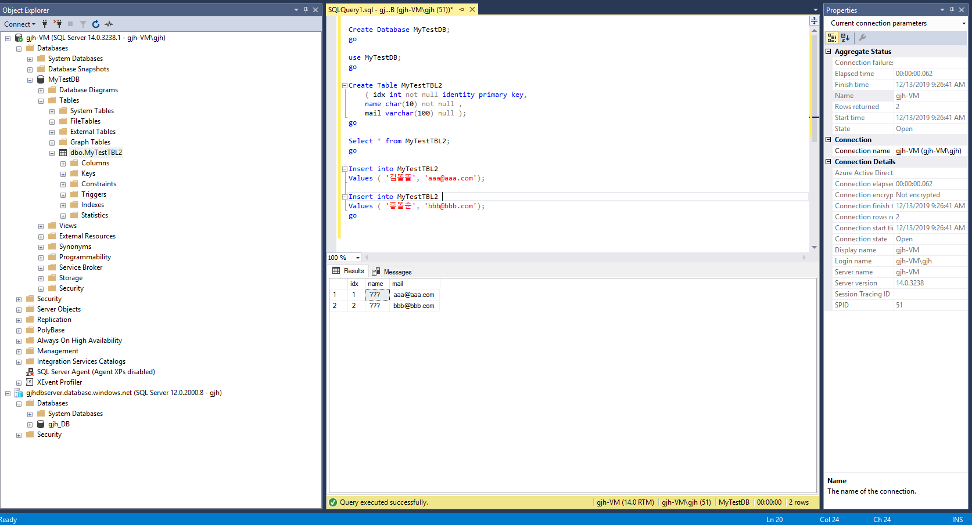
OS에 있는 Database

Slide 9
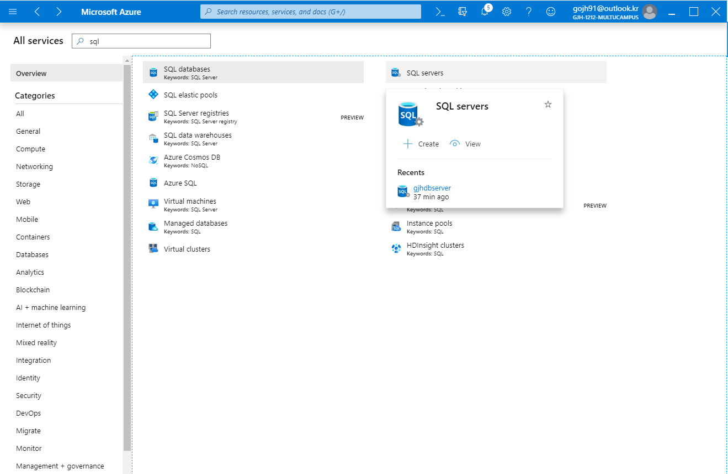
SQL Servers Database

Slide 10
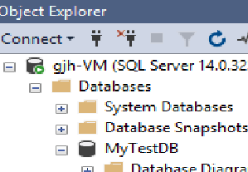
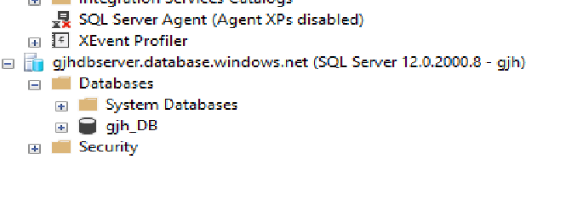
connect

Slide 11
THANKS

